Slide 1
HATAY YOLCULUĞU
29-30 KASIM 2024

Slide 2
HATAY diye bir şehir yok, bir şehir kalıntısı var.

Slide 3
Ah yalan dünya!

Slide 9
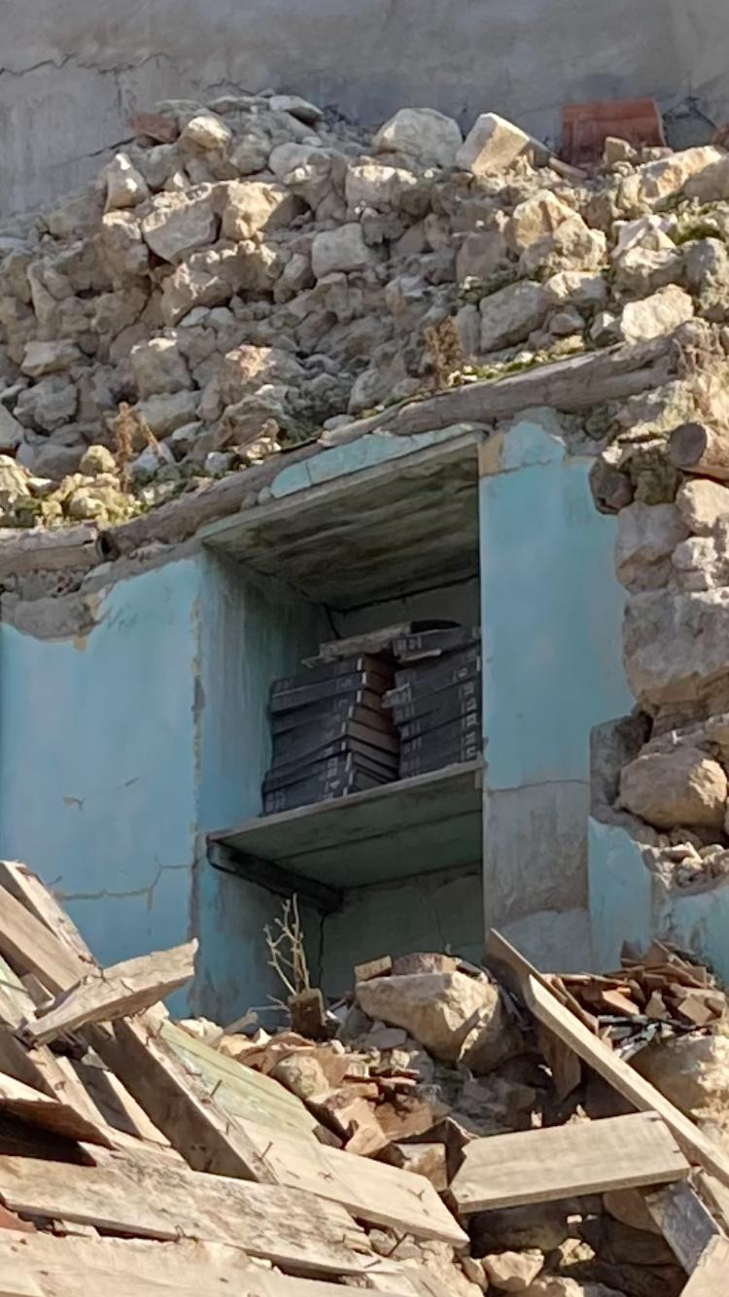

Slide 17
TANIDIM SENİ
seni kendimden tanıdım çocuk; yüreği sürekli çiğnenen bir yol gövdesi acılardan acılara köprü… biraz öfke, biraz umut, çokça onur olan kendimden. eğildim öptüm yıkık alnından uzaktın, kıyamadım sessizliğine biraz daha dedim içimden, biraz daha; gün olur, onuru güzel çocuk acı da yakışır insanın yüreğine.
ŞÜKRÜ ERBAŞ

Slide 18
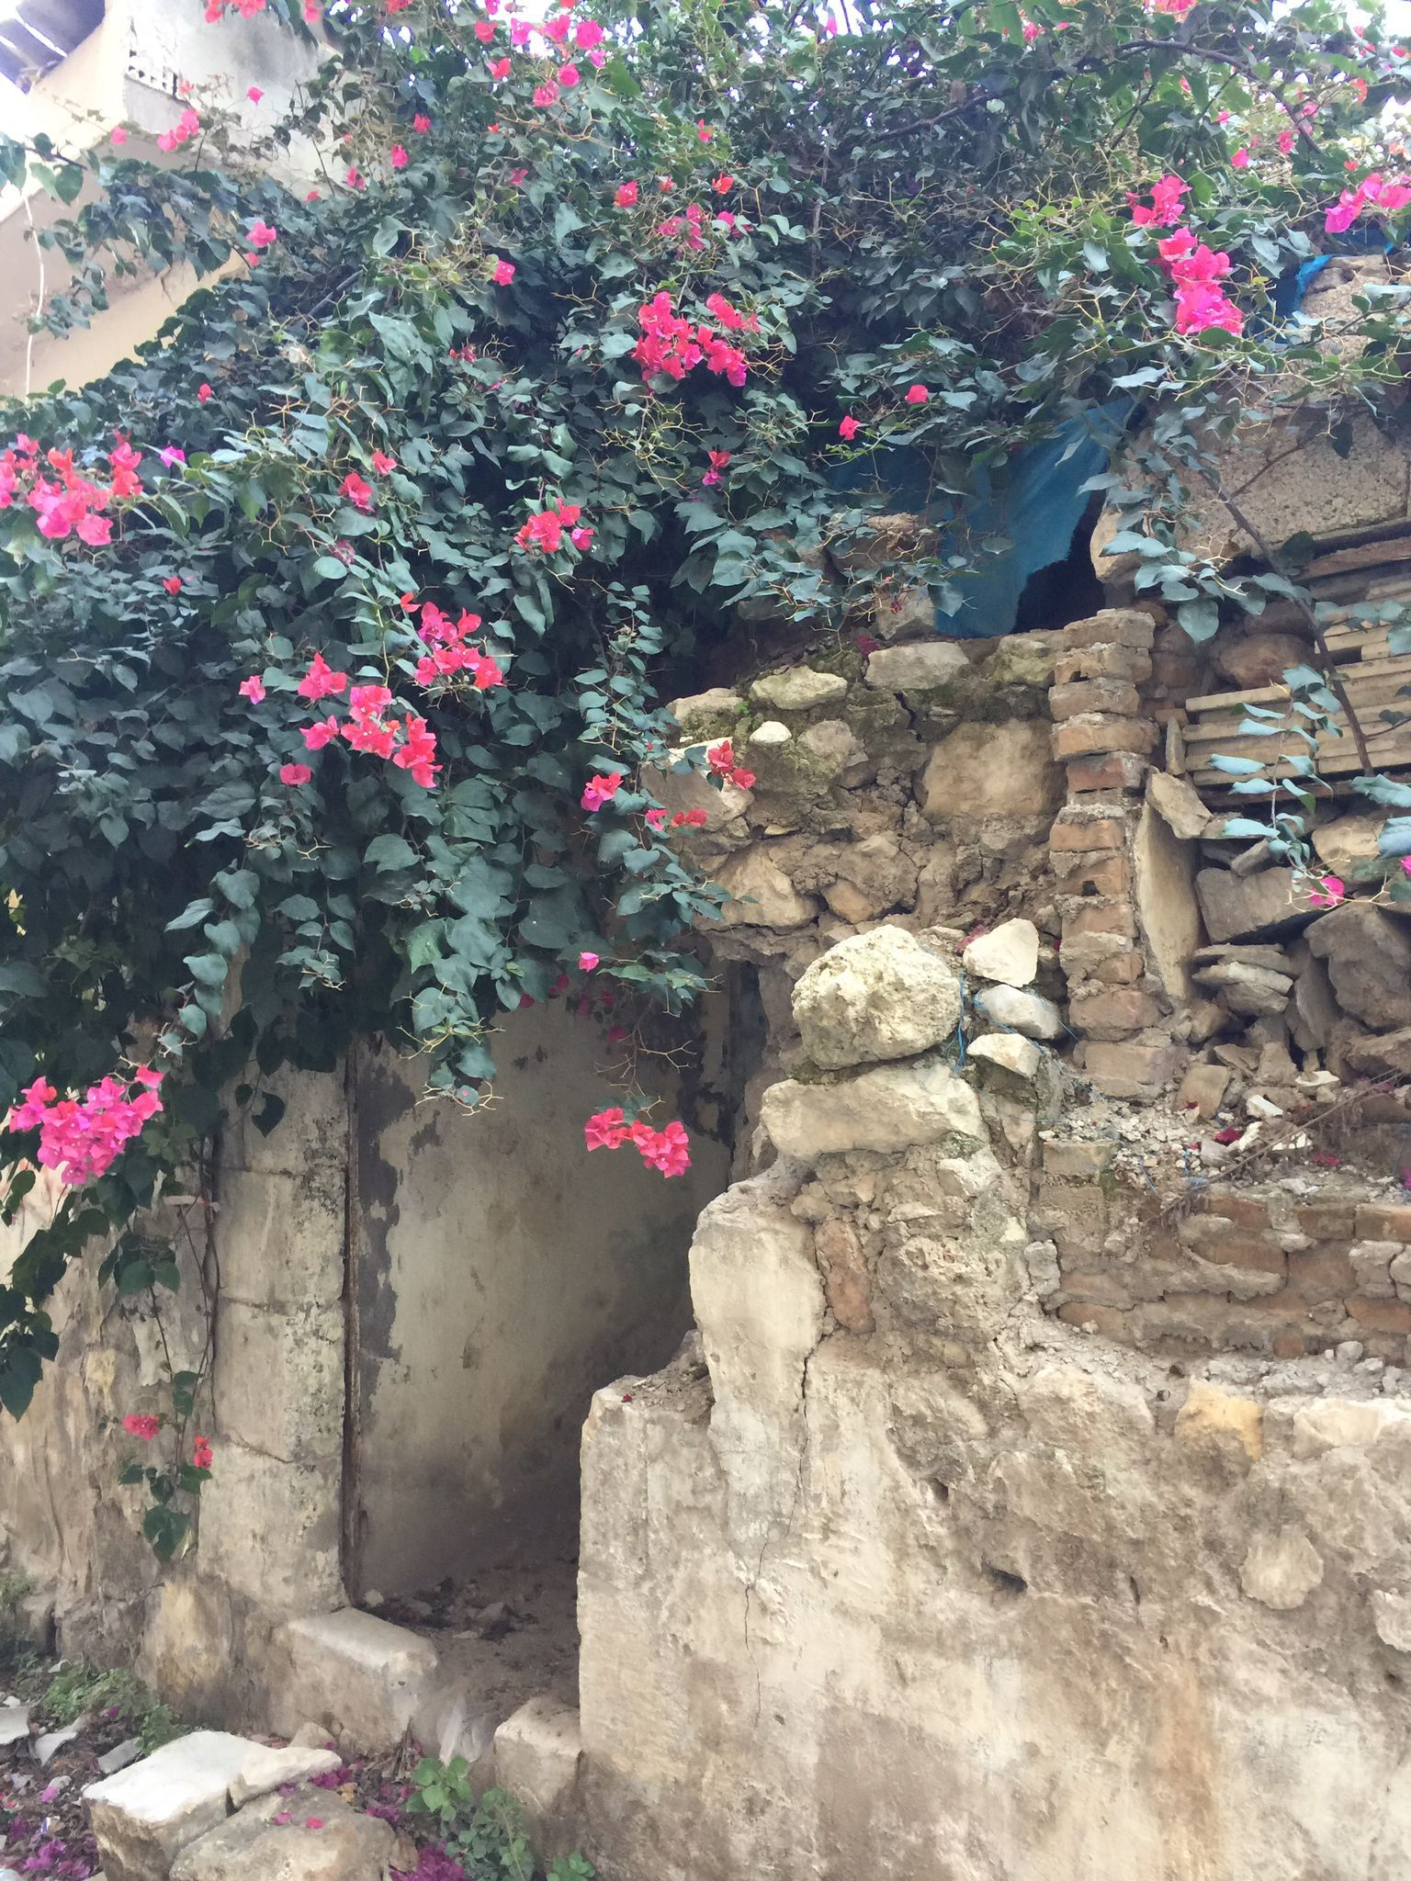
Umutlar tükenmez…

Slide 19
Proje Grubu, burslu öğrencileri görmeye gidiyor.

Slide 20
Öğrencilere Mustafa Kemal Atatürk imzalı tişörtler hazırlanıyor.

Slide 21
Sam Franss Otel

Slide 23
Öğrencilerimizin üniversiteye hazırlık kitapları düzenleniyor.

Slide 24
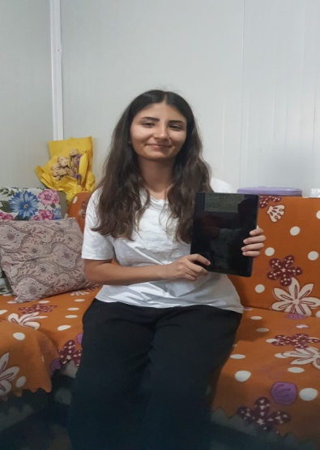
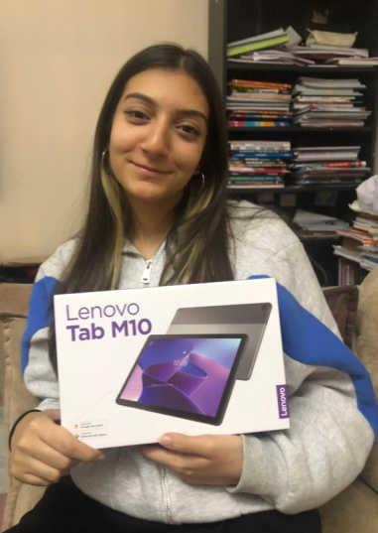
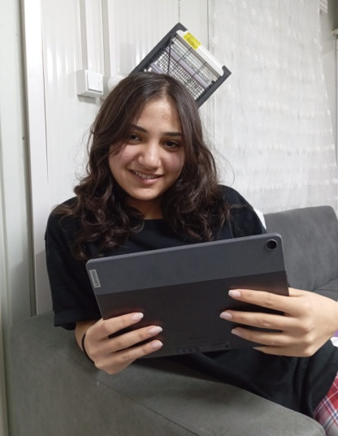
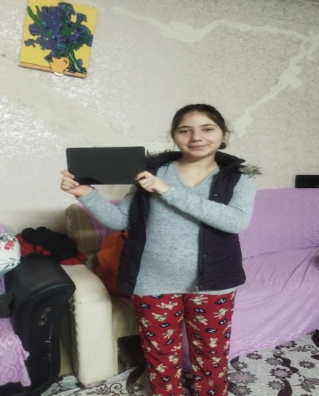
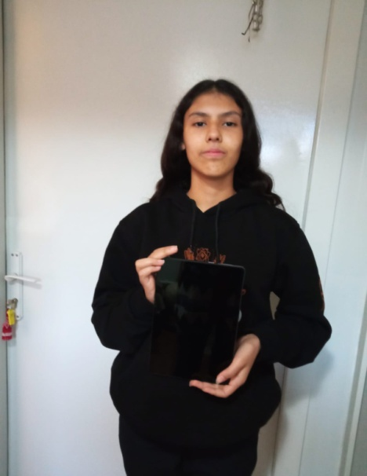
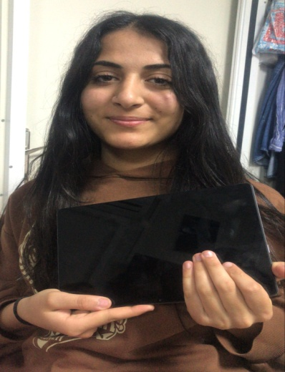
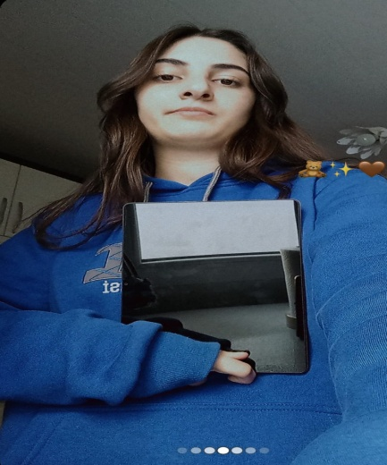
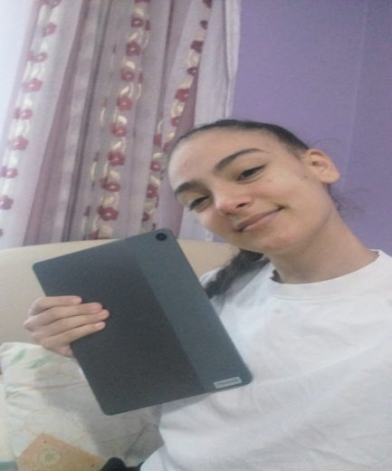
9 öğrenciye tablet verildi.

Slide 25
Birlikte kahvaltı edildi.

Slide 28
Kahvaltı sonrası velilere ve öğrencilere gidiş amacımız anlatıldı.
KAD, TEF ve ICF tanıtıldı.
ICF temsilcisi Nuray Akmeriç katılımcıların kendilerini tanıtan birer akrostiş oluşturmalarını istedi.

Slide 30
Bir babanın kendi adıyla oluşturduğu akrostiş, hepimizi duygulandırdı.

Slide 31
Proje grubunun veliler ve öğrencilerle çektirdiği anı fotoğraflarıyla program tamamlandı.

Slide 34
Aydınlık bir gelecek için yapacak çok işimiz var, yeniden buluşacağız.

